Slide 1


Stilte wordt verwacht.

Slide 2
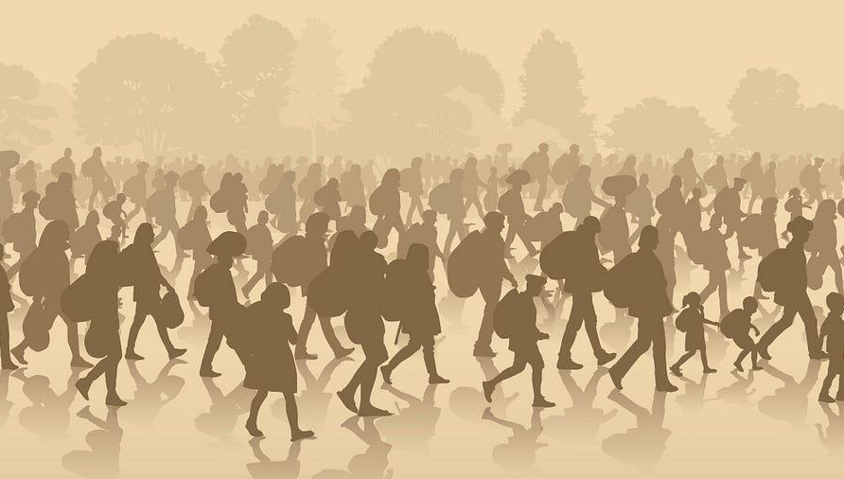
Binnenkomst
Kom rustig binnen.
Ga zitten volgens de plattegrond.
Ga stil aan de slag met NUMO
10 minuten!

Slide 3

Toets voorbereiding

Slide 4
Planning
Stof herhalen
Beeldbronnen

Slide 5

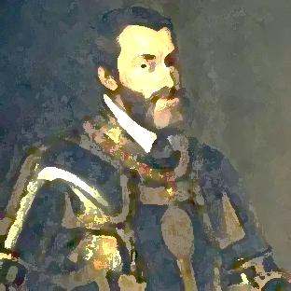
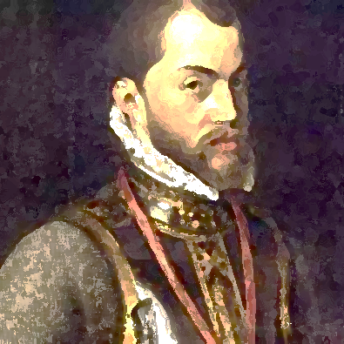
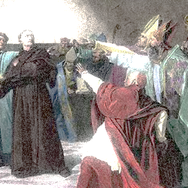
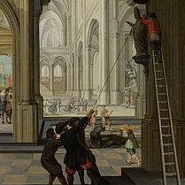
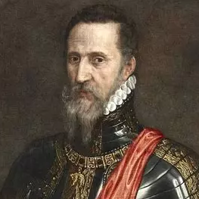
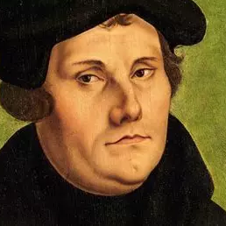
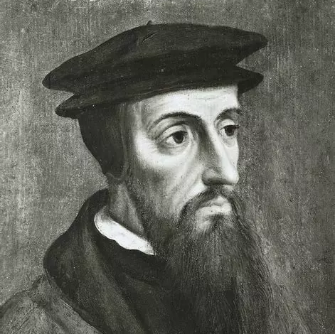
Paragraaf 5.1 Reformatie
Protestantisme
1517
Karel V
1519 - 1556
Filips II
1556 - 1598
Onderdrukking
Beeldenstorm
1566
Alva
1566
Maarten Luther
Johannes Calvijn
1/4

Slide 6
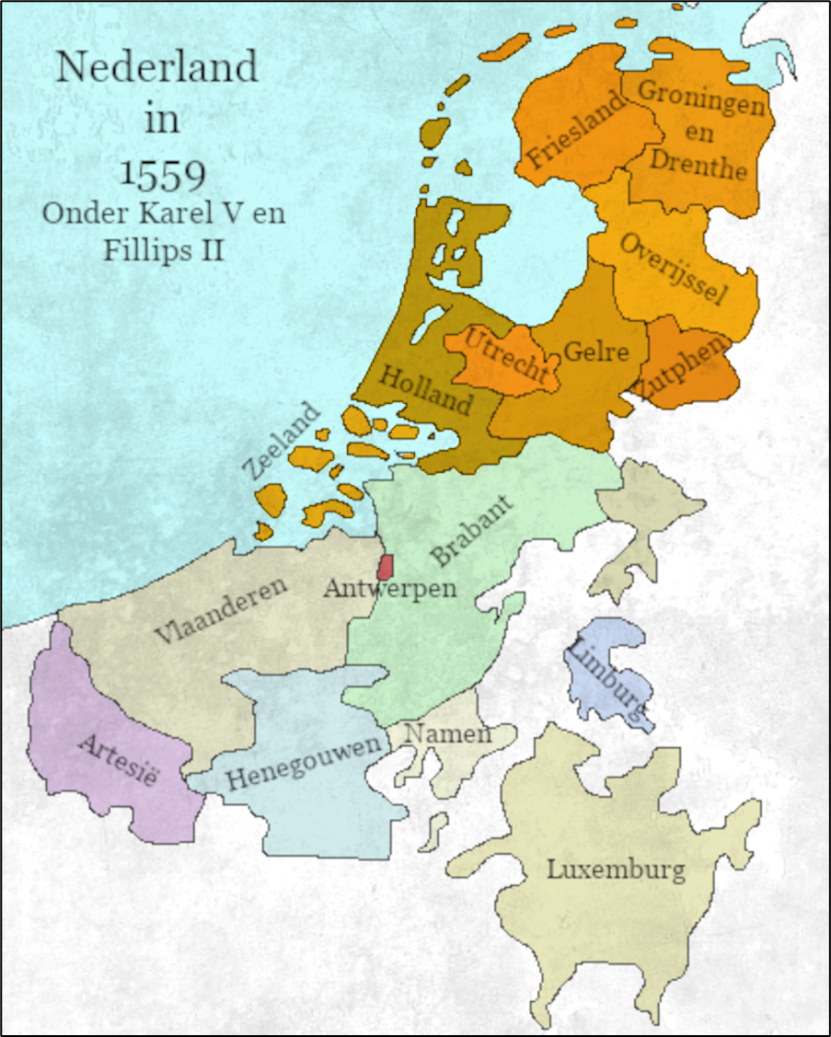
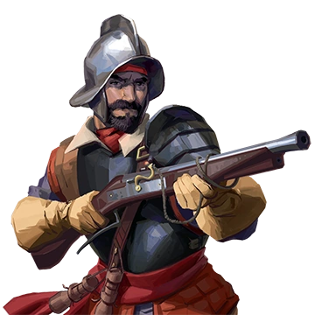
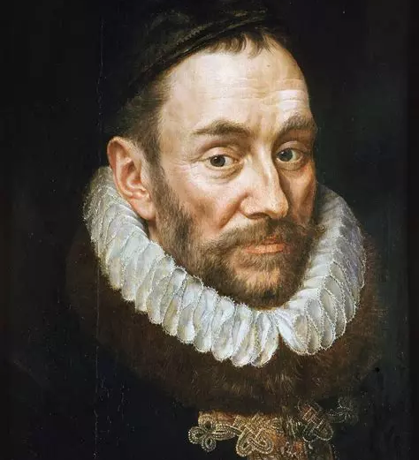
Paragraaf 5.2 De opstand
Stadhouder Willem van Oranje
Hertog Alva
1588
De Republiek der zeven verenigde Nederlanden
2/4

Slide 7
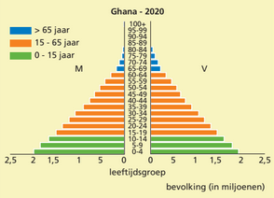
Paragraaf 5.3 Bevolking
Hoeveel?
Bevolkingsgroei
Bevolkings- spreiding
Bevolkings-dichtheid
Bevolkings-grafiek
Immigratie
Emigratie
3/4

Slide 8
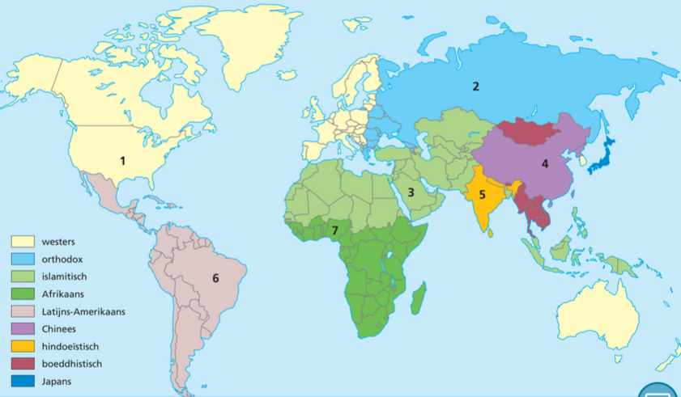
Cultuurgebieden
Cultuurelementen
Cultuurgebieden
Cultuurvermenging
Cultuurverspreiding
Amerikanisering
Multiculturele samenleving
Mensen met een migratie achtergrond
4/4

